Slide 1
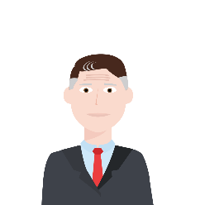
Veiligheid gedragen
op alle niveaus

Slide 2
DE GOVERNANCE CODE
Doel → gezamenlijk zorgdragen voor een veilige werkplek voor werknemers en omgeving.
Iedereen draagt op zijn/haar manier bij aan deze veilige werkplek, ongeacht rol, functie of niveau.
Centraal in deze toolbox → ‘Veiligheid gedragen op alle niveaus!’

Slide 3
WIE IS WAARVOOR VERANTWOORDELIJK?
Belangrijk is om te weten wie er op welke manier betrokken is bij de veiligheid van een project.
Eerst wordt de discussie gestart in een werkvorm. Deelnemers moeten aangeven wie er verantwoordelijk is voor welk onderdeel d.m.v. post-its.
Uitkomsten worden besproken aan de hand van het antwoorden blad.

Slide 4
WIE IS WAARVOOR VERANTWOORDELIJK?
OPDRACHTGEVER | OPDRACHTNEMER
Directie | Directie
Projectleider | Werkvoorbereiding
Engineering | Sales
Inkoop | Uitvoerder / voorwerker
Toezichthouder | Grondwerkers, monteurs, fitters, machinisten, lassers etc.
Bezoekers van projecten
Gezamenlijk

Slide 5
ONDERWERPEN OP POST-ITS
Beleid t.a.v. veiligheid
VGM-dossier
Veilig verloop van project
Keuze voor veilige ontwerp
Dragen van PBM
Zorgen voor eigen veiligheid
Voeren van overleg met andere (bouw)aannemers
VGM-ontwerpplan
VGM-uitvoeringsplan
Afstemming met de omgeving (Gemeente, omwonenden, hulpdiensten)
Elkaar aanspreken op onveilig handelen
Gevaarlijke situaties signaleren
Deelnemen aan Toolboxen
Toezien op een veilig verloop
Zorgen voor een duidelijk bestek
Afspraken maken over eisen en wensen (bijvoorbeeld in oplevering)
Stoppen van werk dat te gevaarlijk is
Uitvoeren van de LMRA
Aanmelden bij de uitvoerder
Gedragen naar de gezamenlijke bouw-plaats-regels

Slide 6
WIE IS WAARVOOR VERANTWOORDELIJK?
OPDRACHTGEVER | OPDRACHTNEMER
Directie | Directie
Projectleider | Werkvoorbereiding
Engineering | Sales / bedrijfsbureau
Inkoop | Uitvoerder / voorwerker
Toezichthouder | Grondwerkers, monteurs, fitters, machinisten, lassers etc.
Bezoekers van projecten
Gezamenlijk
1
1
7
8
10
14
16
9
4
7
4
16
16
15
16
10
13
14
14
13
13
14
19
2
3
5
6
11
12
17
18
20

Slide 7
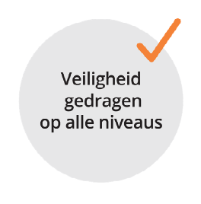
MAAR…
Veiligheid is niet alleen een directie, leidinggevende of KAM ding!
Veiligheid is voor ons allemaal!
Iedereen, ongeacht functie of niveau, moet elkaar wel steunen!
DEGENE WAAR JOUW VEILIGHEID BIJ BEGINT,
ZIE JE IN JE PRESENTJE…!

